Slide 1








PRESENTASI RAPBS TAHUN 2026
SD NEGERI RANDUSARI

Slide 2
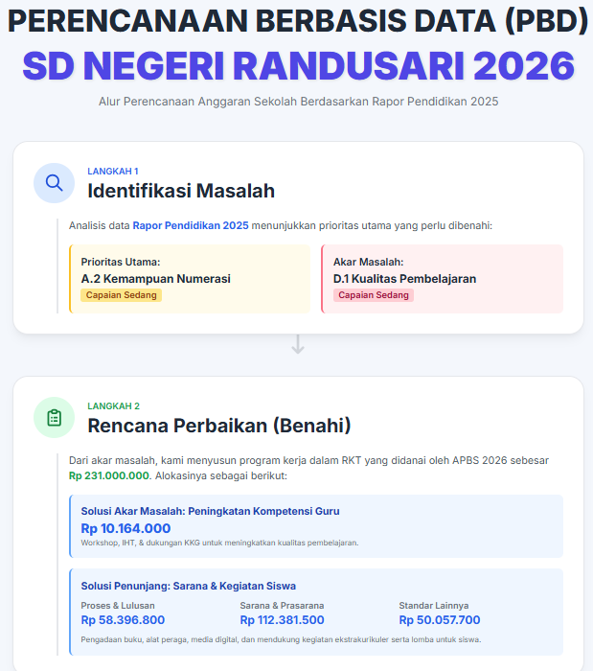



Slide 3

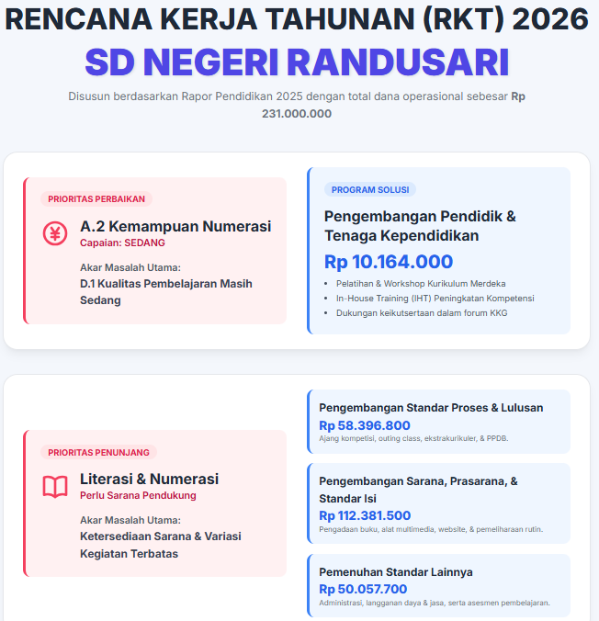


Slide 4
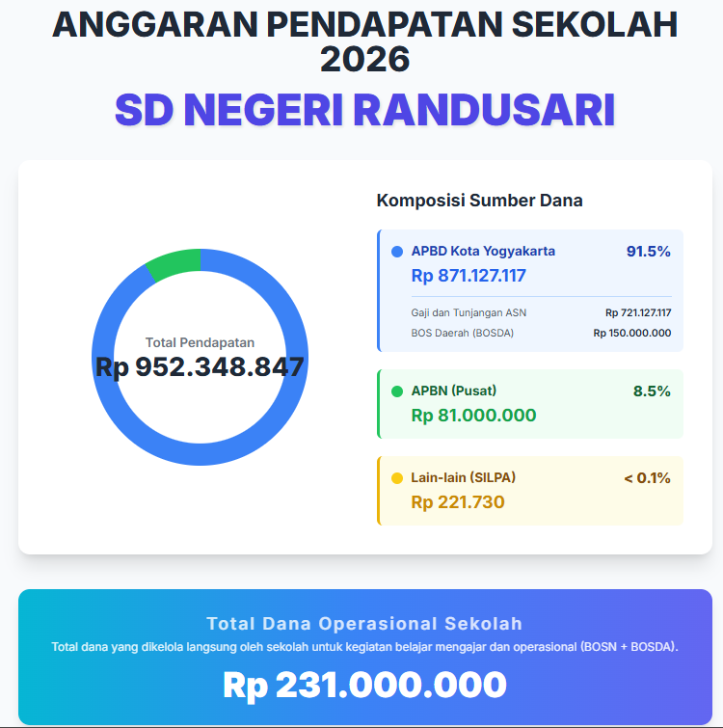





Slide 5

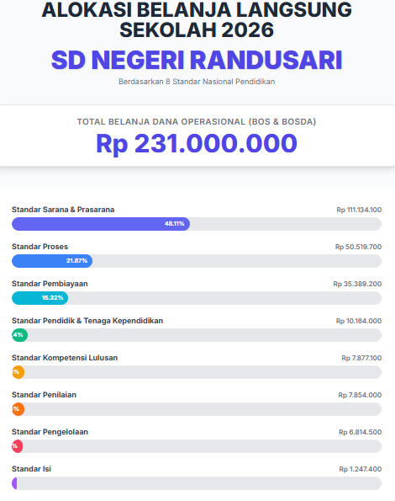


Slide 6



PROGRAM MANDATORY
KKKS | 1,900,000
KKG Guru Kelas | 2,880,000
KKG Guru PJOK | 480,000
KKG Guru PAI | 480,000
KK Operator Dapodik | 780,000
Jaksa Masuk Sekolah | 300,000
HUT Kota Yogya | 500,000
Partisipasi Lomba | 1,100000

Slide 7

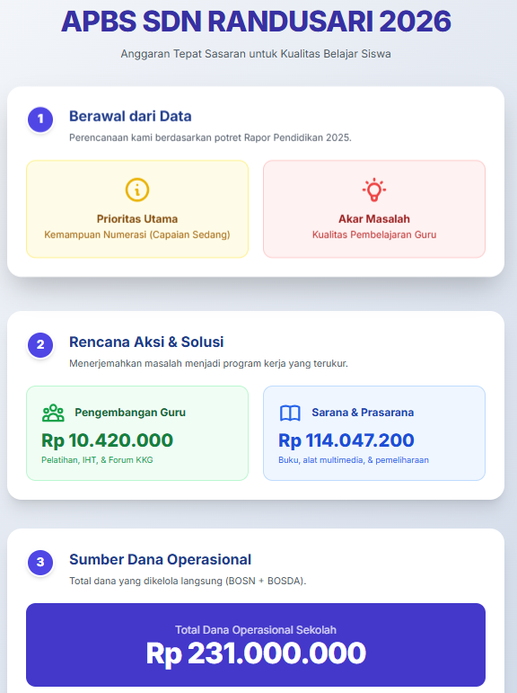


Slide 8
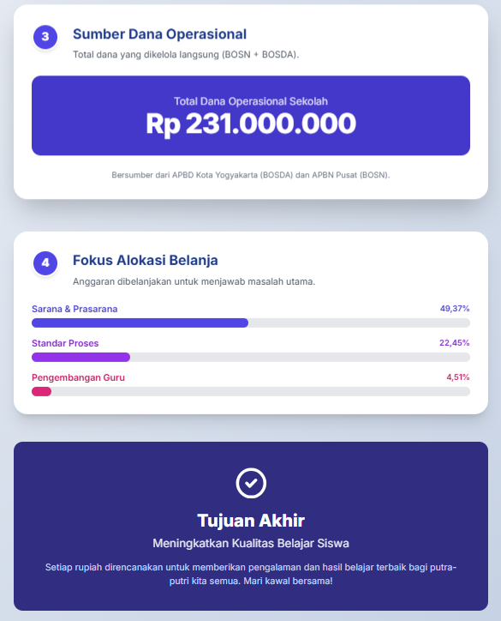

Slide 9



TTeerriimmaakkaassiihh

